Slide 1
TÜRK CUMHURİYETLERİ

Slide 2
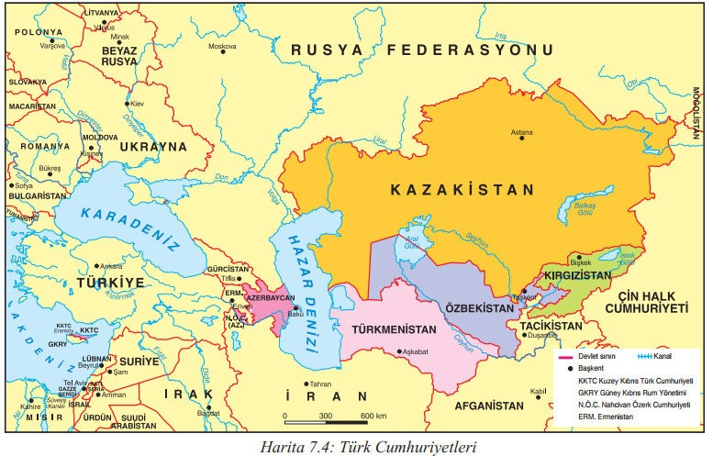
Günümüzde Türkiye dışında başka ülkelerde de Türk toplulukları vardır. Bunların başında Kuzey Kıbrıs Türk Cumhuriyeti’nde yaşayan Kıbrıs Türkleri gelir. Asya kıtasında yaşayan Azeriler, Kırgızlar, Kazaklar, Özbekler ve Türkmenler de diğer önemli Türk topluluklarıdır.

Slide 3
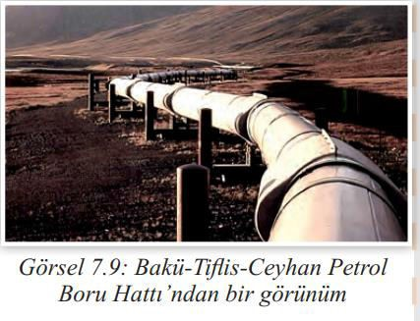
AZERBAYCAN
Başkenti Bakü olan Azerbaycan, doğu sınırımızdaki Nahcivan Özerk Cumhuriyeti nedeniyle komşumuz durumundadır.
Azerbaycan ile Türkiye kendilerini “iki devlet bir millet” olarak ifade eden kardeş ülkelerdir.
Türkiye Azerbaycan’a çeşitli gıda maddeleri, elektrik enerjisi, motorlu kara taşıtları, deterjanlar, ev tekstil ürünleri, demir-çelik, mobilya, boya ve kağıt ihraç eder.
Azerbaycan’dan ise petrol, plastik ürünler, elektronik araçlar, halı, bakır, alüminyum ve pamuk alır.

Slide 4
TÜRKMENİSTAN
Nüfusu 5,4 milyon olan Türkmenistan’ın başkenti Aşkabat’tır. Binlerce Türkmen öğrenci üniversitelerimizde öğrenim görmektedir.
Türkmenistan, Türk firmalarının Orta Asya’da en fazla proje üstlendikleri ülkedir.
Türkiye Türkmenistan’a çeşitli makineler, elektrikli araçlar, aydınlatma ürünleri, ısıtma malzemeleri, mobilya, demir-çelik, temizlik ve gıda maddeleri ihraç eder.
Buna karşılık Türkmenistan’dan halı, kilim, pamuk, pamuk ürünleri, petrol, mineral yağlar ve yakıtlar, plastik malzemeler ve elektrik enerjisi satın alır.
Türkmenistanlı öğrenciler bayrak bayramını kutladılar.

Slide 5
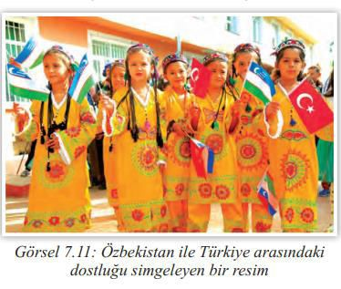
ÖZBEKİSTAN
Başkenti Taşkent olan Özbekistan’ın nüfusu 31,2 milyon civarındadır. Zengin yeraltı kaynaklarına sahiptir.
Özbekistan’ın bağımsızlığını tanıyan ilk ülke Türkiye’dir.
Türkiye, Özbekistan’a dokuma ürünleri, motorlu kara taşıtları, temizlik ve gıda maddeleri ile mobilya ve inşaat malzemeleri ihraç eder.
Buna karşılık Özbekistan’dan yağlı tohumlar, pamuk ipliği, bakır, mineral yağlar ve yakıtlar alır.

Slide 6
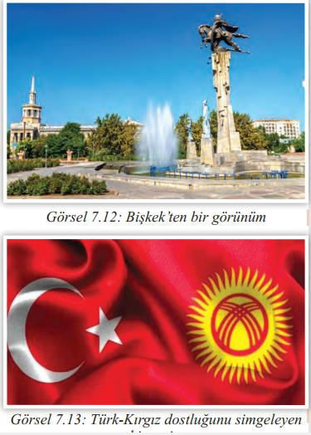
KIRGIZİSTAN
Nüfusu 6 milyon olan Kırgızistan’ın başkenti Bişkek’tir.
İki ülke arasında 1997 yılında Ebedî Dostluk ve İş Birliği Antlaşması imzalanmıştır.
Türkiye, Kırgızistan’a tekstil ürünleri, çeşitli makineler, gıda maddeleri, sıhhi tesisat, ısıtma malzemeleri, kâğıt ve mobilya ihracatı yapmaktadır. Kırgızistan’dan ise ham deri, pamuk ve ipek ithal etmektedir.

Slide 7
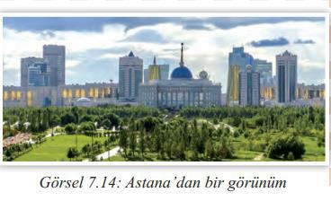
KAZAKİSTAN
Orta Asya’daki Türk Cumhuriyetleri arasında en geniş yüz ölçümüne sahip ülke olan Kazakistan’ın başkenti Nur- Sultan’dır.
Kazakistan,Türk Cumhuriyetleri içinde en fazla ithalat ve ihracat yaptığımız ülke konumundadır.
Merkezi Kazakistan’ın Türkistan şehrinde bulunan Hoca Ahmet Yesevi Uluslararası Türk- Kazak Üniversitesi’nin kuruluş amacı Türk Dili konuşan devlet ve topluluklara mensup öğrencileri bir çatı altında eğitmektir.
Türkiye bu ülkeye elektrikli makine ve cihazlar, motorlu kara taşıtları, gıda ürünleri ,konfeksiyon ürünleri, seramik temizlik maddeleri ve mobilya ihraç eder.
Buna karşılık Kazakistan’dan doğalgaz, petrol, mineral yakıt ve yağlar ile demir- çelik ürünleri, pamuk ve hayvan yemi satın alır.
KUZEY KIBRIS TÜRK CUMHURİYETİ

Slide 8
KIBRIS
Ülkemizde “ Yavru Vatan ” olarak adlandırılır. Başkenti Lefkoşe’dir.
Türkiye, Kıbrıs Türkleriyle olan tarihî ve kültürel bağları nedeniyle KKTC’ye büyük önem vermektedir.
Türkiye’nin KKTC’ye ihracatında ilk sırayı petrol ürünleri almaktadır.
Demir- çelik ürünleri, çimento, çeşitli inşaat malzemeleri, mobilya ve ilaç diğer önemli ihraç mallarıdır.
İthalatımızı ise başta turunçgiller ve peynir olmak üzere çeşitli tarım ve hayvancılık ürünleri oluşturmaktadır.

Slide 9
HAZIRLAYAN:
TUNA AKÇAKAZA
HOCA AHMET YESEVİ İLKOKULU
4/A 662

